Slide 1
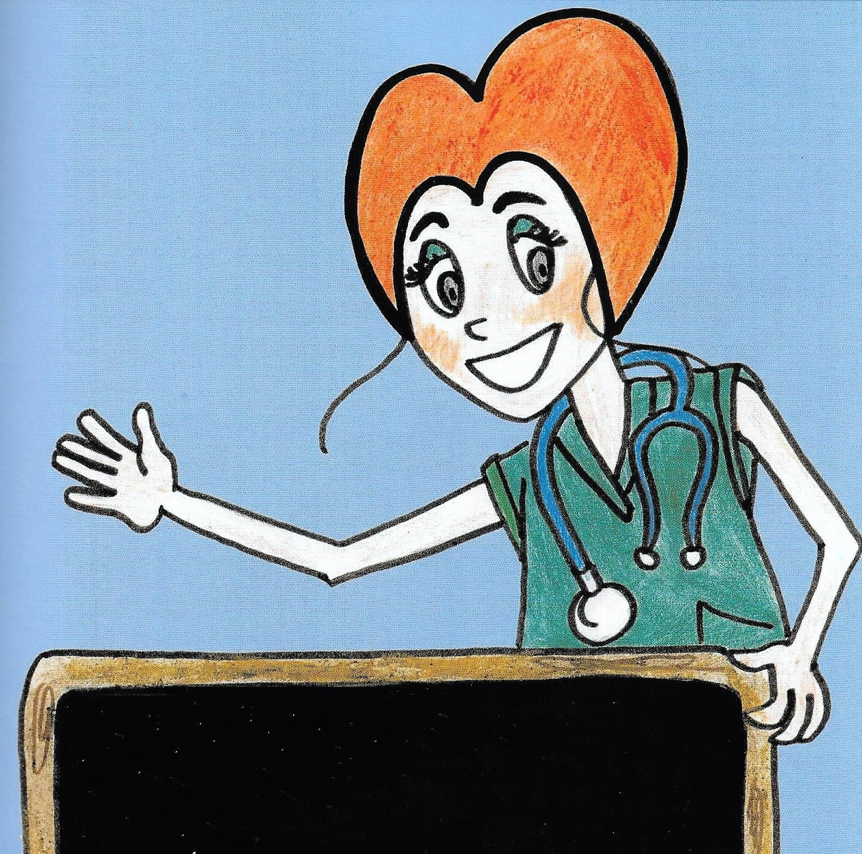
L’apparato cardiocircolatorio

Slide 2
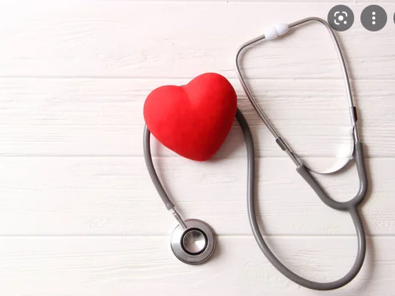
L’Apparato Cardiocircolatorio
Dr.ssa Nadia Mollichelli

Slide 3
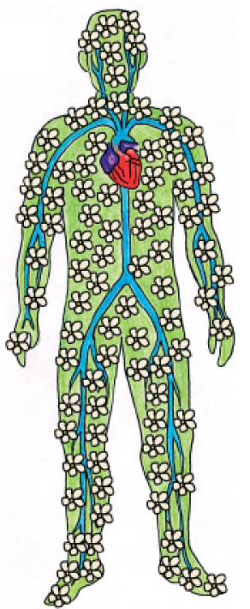
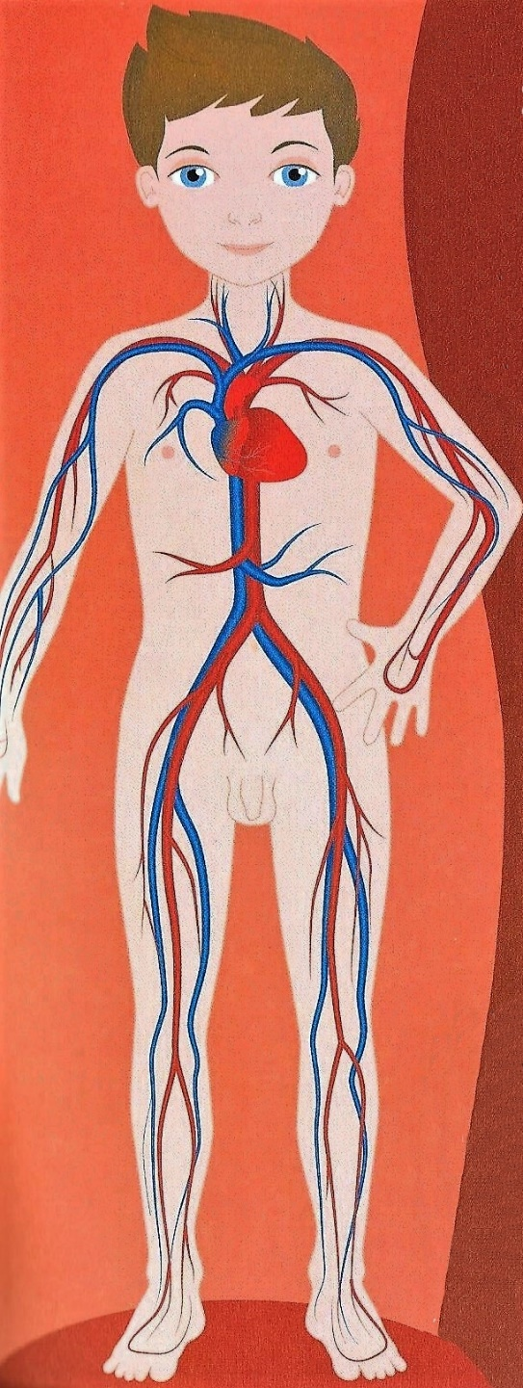
CUORE: POMPA IDRAULICA
SANGUE: ACQUA DI IRRIGAZIONE
ARTERIE: TUBI DI IRRIGAZIONE
VENE: SERBATOIO PER IL RECUPERO
DELL’ACQUA

Slide 4
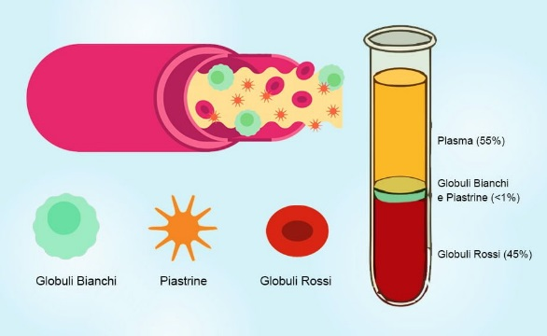
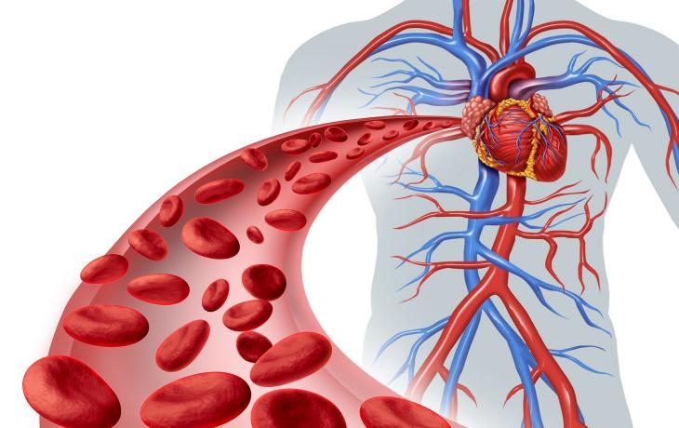
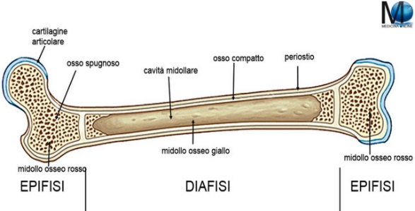
55% PLASMA:
ACQUA, PROTEINE, SALI,
ZUCCHERI, ORMONI
PARTE CORPUSCOLATA
GLOBULI ROSSI, GLOBULI
BIANCHI E PIASTRINE
IL SANGUE

Slide 5
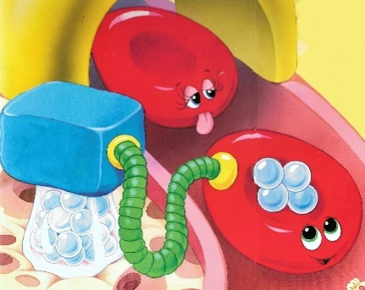
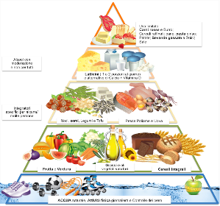
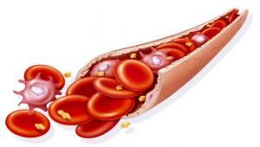
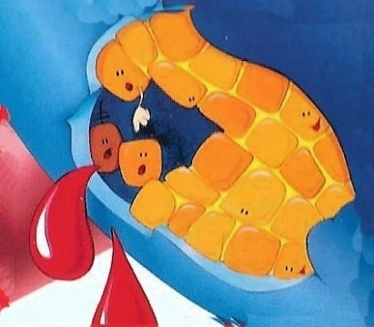

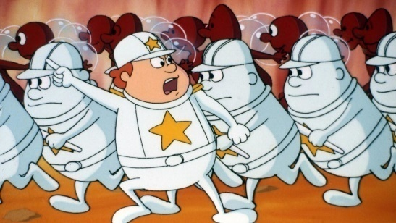
O2
SOSTANZE NUTRITIZIE CHE
VENGONO DAI CIBI CHE
MANGIAMO
IL SANGUE
PIASTRINE
GLOBULI ROSSI
GLOBULI BIANCHI

Slide 6
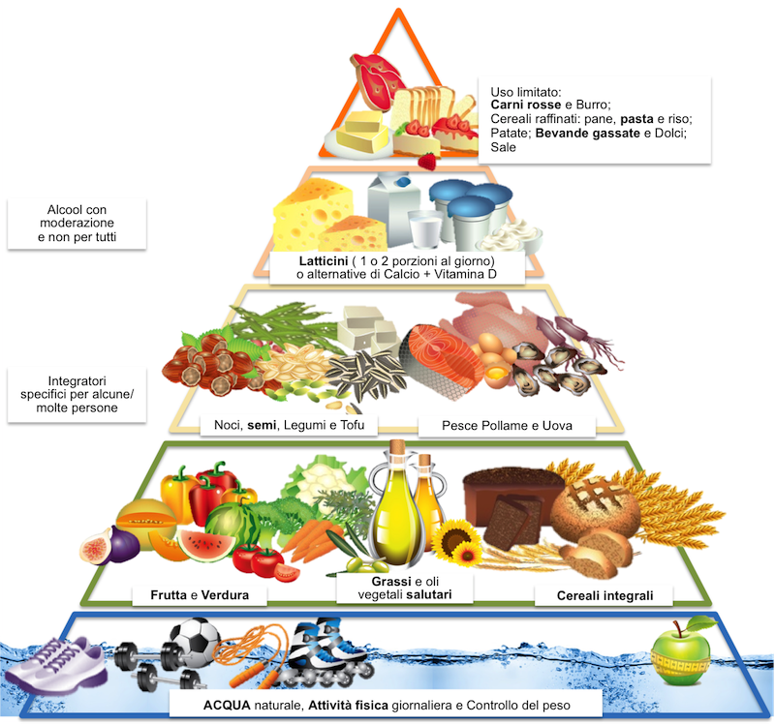

Slide 7
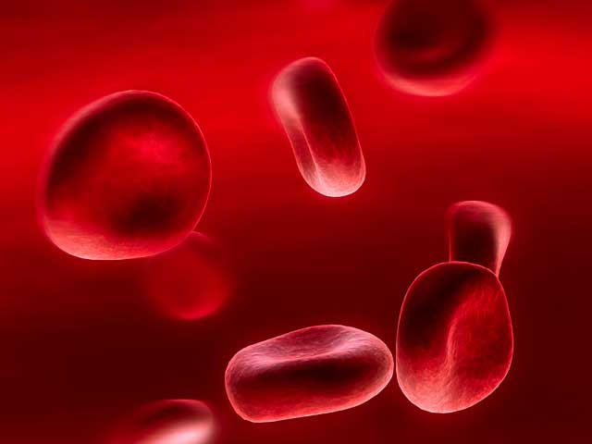
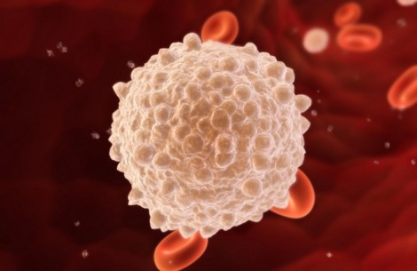
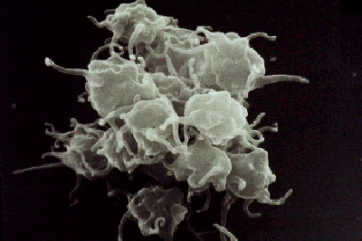
AL MICROSCOPIO
GLUBULI ROSSI
GLUBULO BIANCO
PIASTRINA

Slide 8
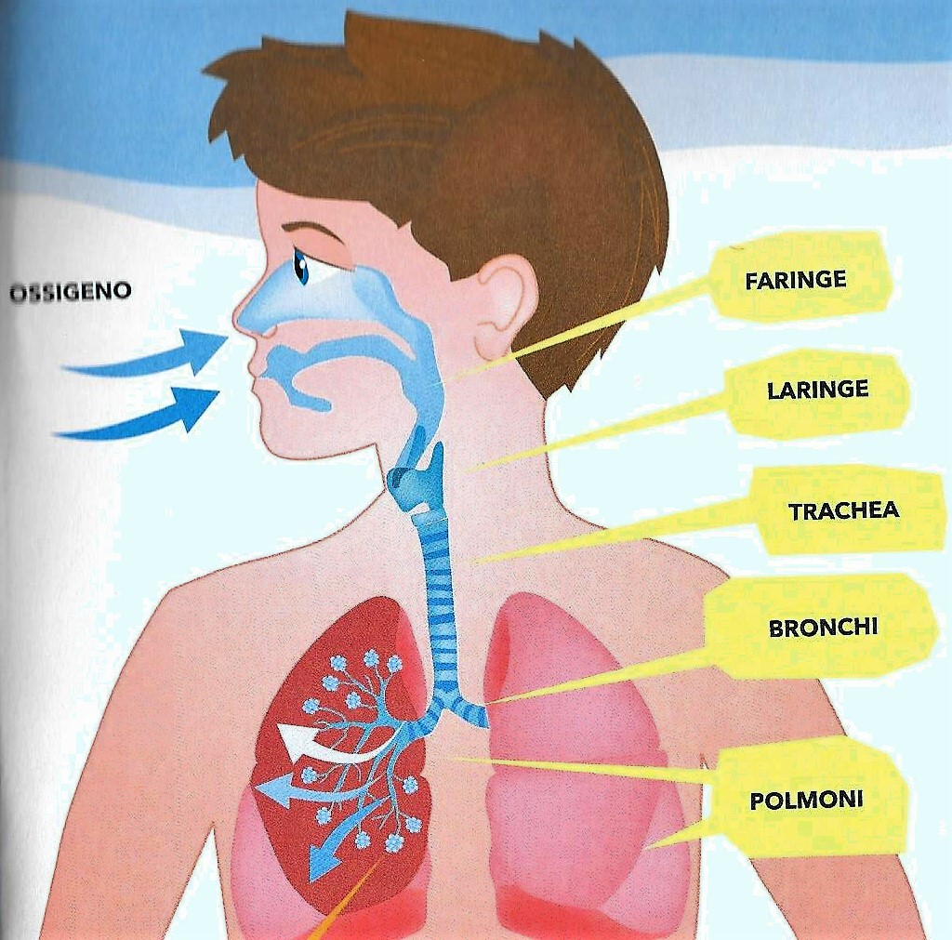

Slide 9
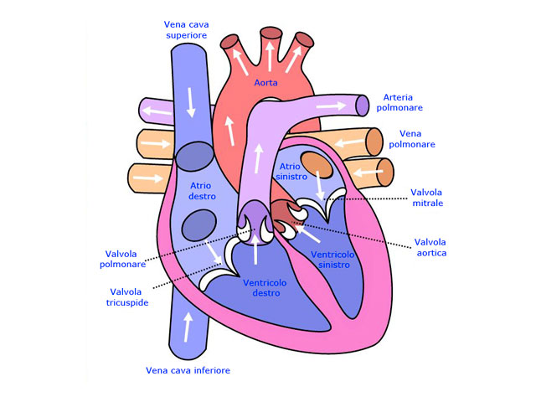

Slide 10
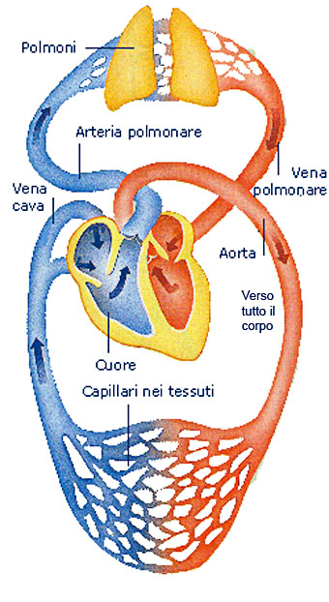

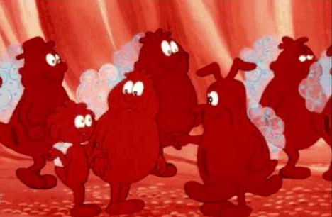
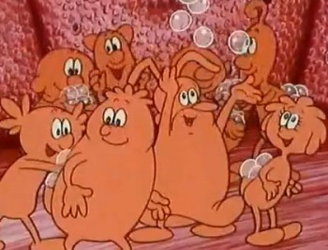
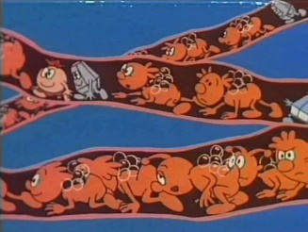
Nei polmoni i globuli rossi
fanno il pieno di O2
Il sangue venoso è ricco di CO2 (anidride carbonica), che è lo scarto prodotto dalle nostre cellule. Ha un colore più scuro di quello arterioso
Il sangue arterioso è ricco di O2 e ha un colore rosso brillante

Slide 11
Tartaruga | 6 battiti al minuto | 150 anni di vita
Elefante | 30 battiti al minuto | 70 anni di vita
Cavallo | 44 battiti al minuto | 40 anni di vita
Mucca | 65 battiti al minuto | 22 anni di vita
Maiale | 70 battiti al minuto | 25 anni di vita
Balena | 80 battiti al minuto | 20 anni di vita
Cane | 90 battiti al minuto | 15 anni di vita
Gatto | 150 battiti al minuto | 15 anni di vita
Scimmia | 190 battiti al minuto | 15 anni di vita
Coniglio | 205 battiti al minuto | 9 anni di vita
Criceto | 450 battiti al minuto | 3 anni di vita
Colibrì | 600 battiti al minuto | 0,5 anni di vita

Slide 12
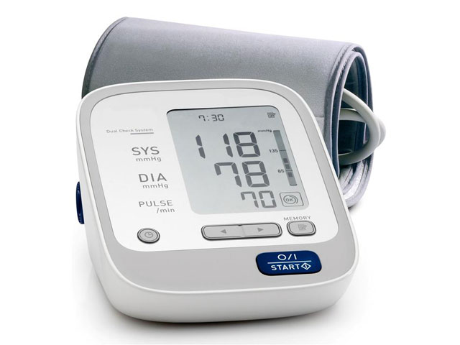

Slide 13
Malattia cardiaca
Folgorazione
Intossicazione
Soffocamento
Reazione allergica
Cause dell’arresto cardiaco

Slide 14

BLS (BASIC LIFE SUPPORT)
nella scuola primaria
Con l’articolo 3, comma 7, del disegno di legge “Buona Scuola” il Primo Soccorso entra di fatto come materia formativa nelle scuole italiane.
Intervenire prontamente in caso di arresto cardiaco, possibilmente entro i primi 4 minuti dall’attacco, può salvare una vita umana. Si è calcolato che imparare a farlo a scuola potrebbe apportare un beneficio all’intera società, riuscendo a salvare circa 15.000 persone l’anno nel nostro paese.

Slide 15
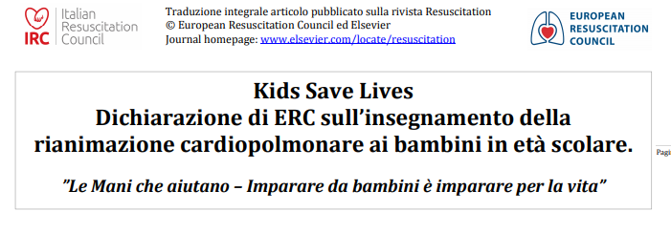


Slide 16

SVENUTO:
LA PERSONA CADE A TERRA
APRE GLI OCCHI
MI STRINGE LA MANO
NON E’ IN PERICOLO DI VITA
SVENUTO
O
INCOSCIENTE
INCOSCIENTE:
LA PERSONA CADE A TERRA
NON SI MUOVE
NON RISPONDE
NON RESPIRA
E’ IN PERICOLO DI VITA

Slide 17
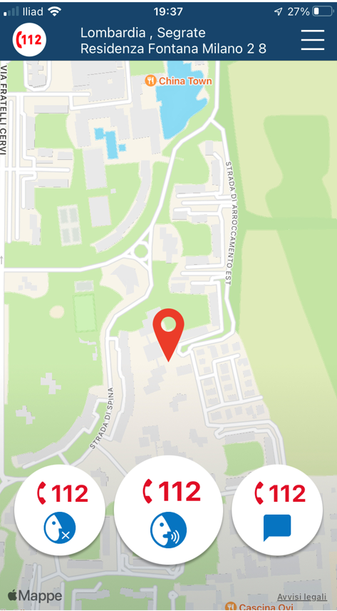
Where Are U

Slide 18
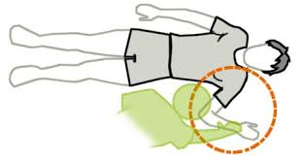
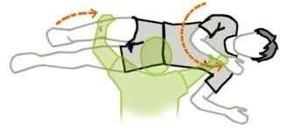
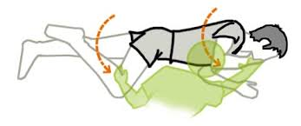
Respira

Slide 19
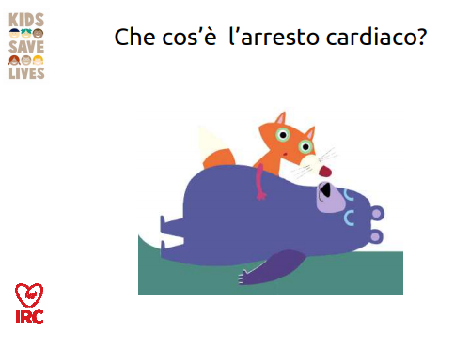

Slide 20
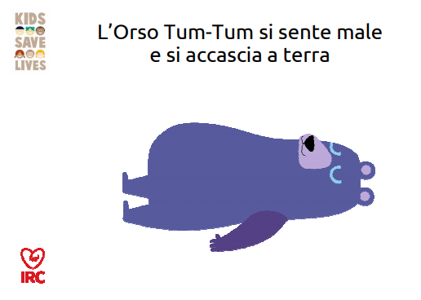

Slide 21
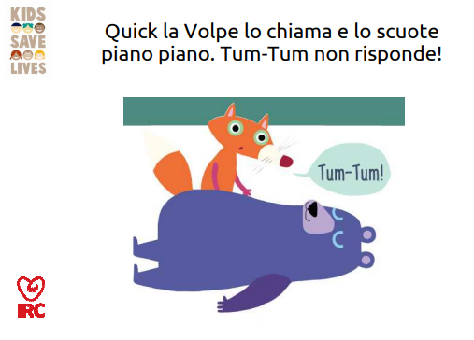

Slide 22
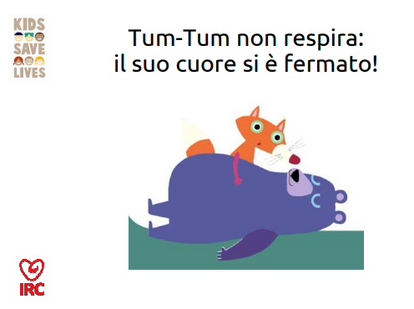

Slide 23
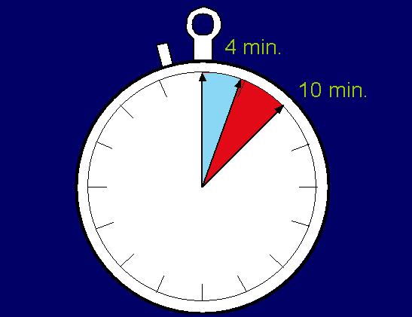

Slide 24
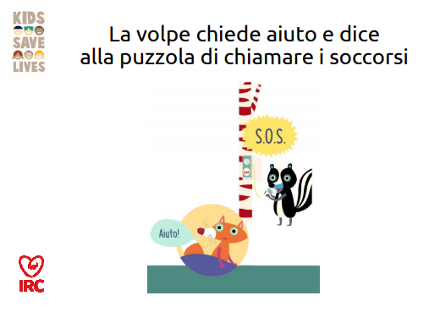

Slide 25
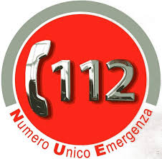
NUMERO UNICO
PER L’EMERGENZA
* GRATUITO
* EUROPEO
* BREVE
* SENZA PREFISSO
E’ COLLEGATO AD UNA CENTRALE OPERATIVA CHE SMISTA LE CHIAMATE ALL’ENTE COMPETENTE: CARABINIERI, POLIZIA DI STATO, VIGILI DEL FUOCO, EMERGENZA SANITARIA.

Slide 26
CHE COSA DICO AL 112?
PAESE
VIA E NUMERO CIVICO
PIANO
SCALA
COGNOME O CODICE SUL CITOFONO
PERSONA INCOSCIENTE

Slide 27
BUONGIORNO, SIAMO A GARDALAND, IL MIO AMICO CHE HA APPENA MANGIATO UN PANINO CON LA COTOLETTA E BEVUTO COCA-COLA E’ INCOSCIENTE. SIAMO IN FILA SOTTO IL SOLE DAVANTI AL BLU TORNADO

Slide 28
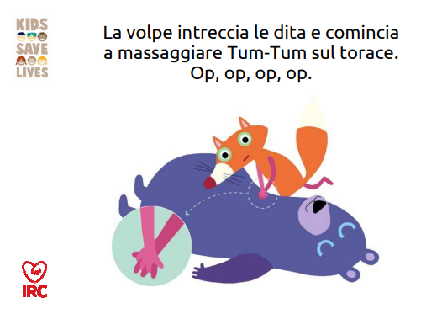

Slide 29
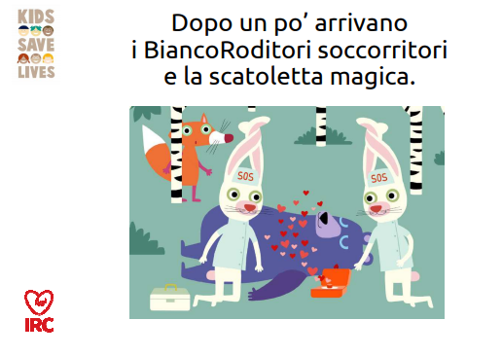


Slide 30
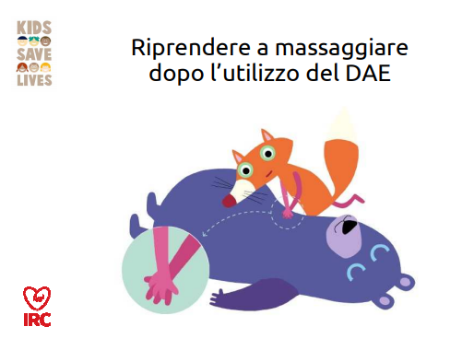

Slide 31
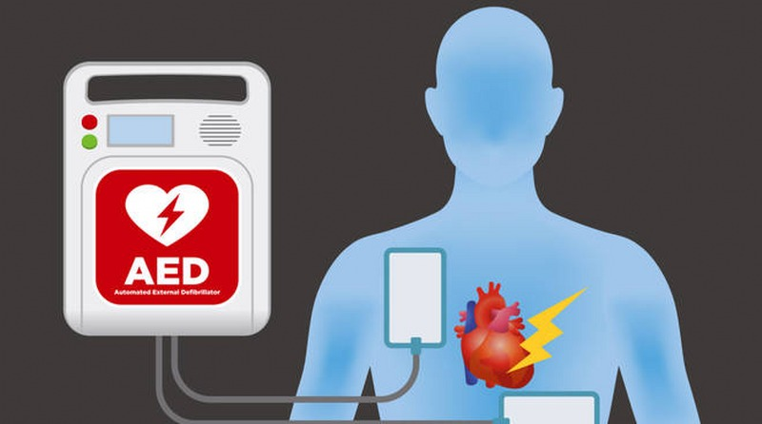
Defibrillatore automatico

Slide 32
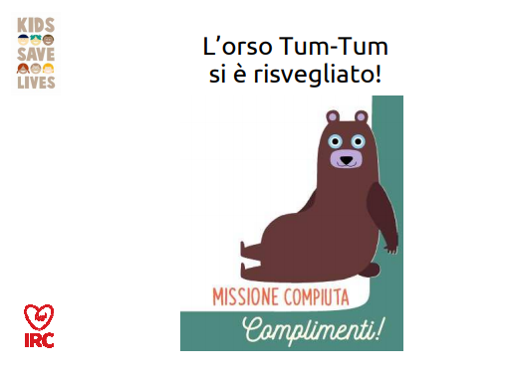

Slide 33
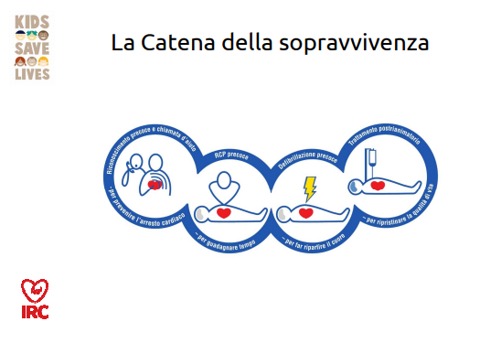

Slide 34


